Slide 1
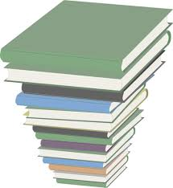
Rekordy książkowe i literackie
Biblioteka Szkoły Podstawowej nr 3
w Sulechowie

Slide 2
Rekordy książkowe i literackie
Chociaż literatura to nie zawody sportowe, co roku na świecie bite są nowe rekordy, których przedmiotem stają się pisarze lub książki. Poniżej przedstawiamy zestawienie najciekawszych, naszym zdaniem, książkowych i literackich rekordów Guinnessa.

Slide 3
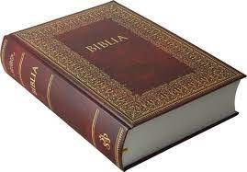
Najpopularniejsza
Biblia jest powszechnie uważana za bestseller wszech czasów. Według danych szacunkowych Księgi rekordów Guinnessa została sprzedana w liczbie ponad 5 miliardów egzemplarzy.

Slide 4
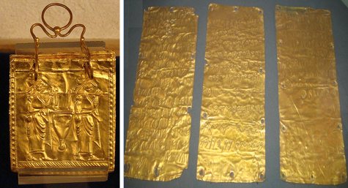
Najstarsza
Najstarsza książka została znaleziona w starym grobowcu pokrytym, freskami. Jest to najstarsza na świecie książka jaką znamy w dziejach ludzkości. Wykonano ją ze złota, a jest datowana na około 600 rok p.n.e. – ma więc ponad 3500 lat.
Składa się z sześciu złotych stron wykonanych z 23,82-karatowego złota (o wymiarach 5 cm długości i 4,5 cm szerokości). Strony spięte są złotymi pierścieniami. Strony są zapisane językiem, którego nikt do tej pory w pełni nie rozszyfrował. To dzieło oprócz zapisów i ozdobione wizerunkami wojowników, jeźdźca syren.

Slide 5
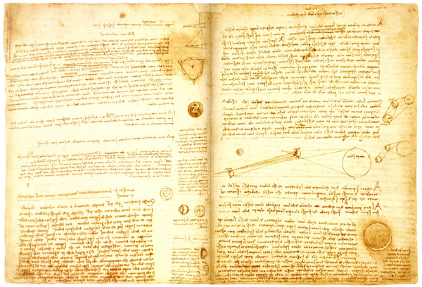
Najcenniejsza
Kodeks Leicester – znany dawniej pod nazwą Kodeks Hammera, XVI-wieczny 72-stronicowy notes Leonarda da Vinci wypełniony jest przemyśleniami i teoriami na temat wszystkiego – od skamieniałości do przepływu wody.
W roku 1994 manuskrypt został zakupiony na aukcji przez miliardera Billa Gatesa za kwotę 30,8 miliona dolarów. Kodeks został najdroższą książką w historii. Gates zeskanował strony i wykorzystał je jako wygaszasz ekranu rozpowszechniany z zestawem Microsoft Plus! Dla Windows 95.

Slide 6
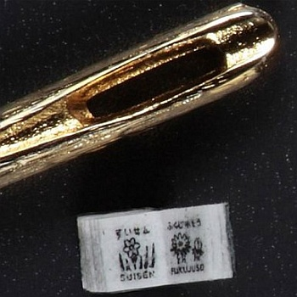
Najmniejsza
Najmniejsza książka świata ma 22 strony, mierzy zaledwie 3/4 milimetra i nosi tytuł „Shiki no Kusabana” („Kwiaty czterech pór roku”). W środku znajdziemy podpisane ilustracje japońskich kwiatów. Litery w podpisach mierzą 0,01 mm. Oczywiście do czytania tej wyjątkowej pozycji niezbędna jest porządna lupa. Rozmiar najmniejszej książki świata jest zbliżony do wielkości igielnego ucha.

Slide 7
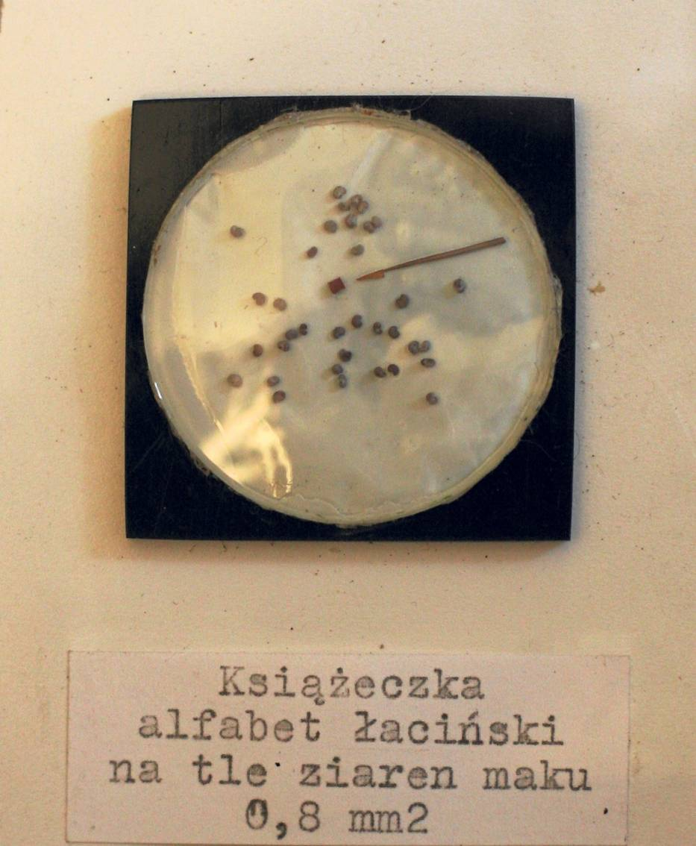
Najmniejsza książka w Polsce
Zygmunt Szkocny to polski guru sztuki mikrointro-ligatorskiej. W 1976 roku jego książka została wpisana do Księgi Rekordów Guinnessa. Na 28 stronach umieścił 24 litery alfabetu łacińskiego. Książeczka ma wymiary 1 na 0,8 mm, jest wielkości ziarnka maku.
Zygmunt Szkocny przez całe życie stworzył 165 miniaturowych książek, z czego część została zniszczona w czasie wojny. Niektóre dzieła sam twórca odtworzył ponownie. 87 eksponatów można podziwiać w Muzeum Najmniejszych Książek Świata Zygmunta Szkocnego w katowickiej dzielnicy Piotrowice.

Slide 8
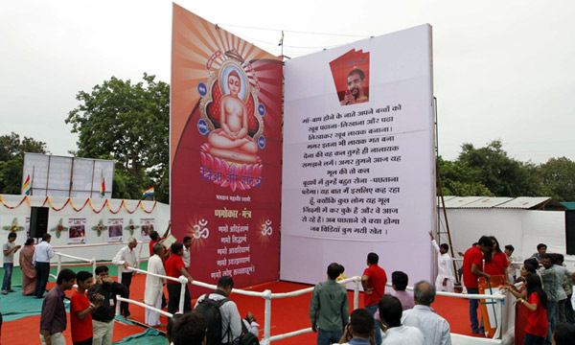
Książka gigant
Jeśli chcecie zobaczyć największą książkę świata, musicie wybrać się do Dubaju. Tam bowiem znajduje się mierząca 8,6 metra i szeroka na 5 metrów książka, która waży aż 1500 kilogramów. Na jej wyprodukowanie potrzeba było 800 metrów kwadratowych materiału i 40 litrów farby. Księga ma charakter religijny.

Slide 9
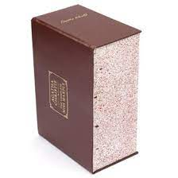
Najgrubsza
Najgrubszą książką świata, dostępną wyłącznie na zamówienie ( za jedyne 9 999 euro), jest „Das dickste Buch des Universums” - „Najgrubsza książka wszechświata”). Dzieło mierzy sobie 408 cm grubości, liczy 50 560 stron i waży 220 kg.

Slide 10
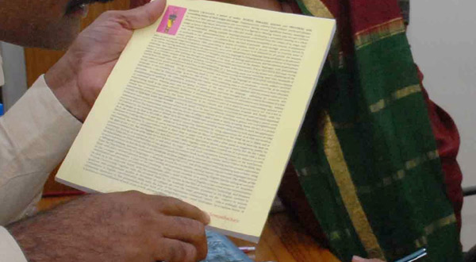
Najdłuższy tytuł
Składa się z 5633 znaków (1086 słów) i jest nim opatrzona książka wydana w Indiach przez Dr. Sreenathachary Vangeepurama. Pozycja opisuje dziwactwa języka angielskiego.

Slide 11
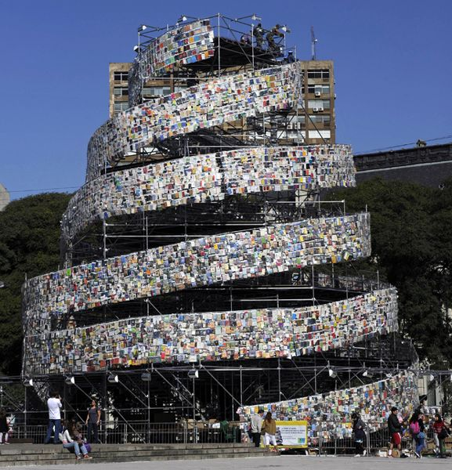
Książkowa Wieża Babel
Najezwykła instalacja stworzona przez argentyńską artystkę Martę Minujin pojawiła się w Buenos Aires. Na placu San Martin w stolicy Argentyny stanęła kilkunastometrowa konstrukcja zbudowana z 30 tysięcy elementów, którymi są... książki. Do budowy Wieży Babel, bo tak nazwano ten projekt, użyto książki napisane w językach z całego świata. Projekt powstał w związku z ogłoszeniem przez UNESCO, Buenos Aires Światową Stolicą Książki w 2011 roku.

Slide 12
Najmłodsi i najstarsi literaci
Najmłodszą autorką według Księgi rekordów Guinnessa jest Dorothy Straight, która swoją książkę ”Jak powstał świat” napisała w wieku 4 lat.
Za najmłodszego autora literackiego bestsellera uznaje się Christophera Paoliniego, który w wieku 15 lat napisał pierwszą część cyklu Dziedzictwo.
Z kolei najstarsza debiutantka, Bertha Wood, wydała swoją książkę w setne urodziny. Opublikowała wówczas wspomnienia, które zaczęła spisywać 10 lat wcześniej.
Jak widać, na pisanie nigdy nie jest ani za wcześnie, ani za późno!

Slide 13
Księga Rekordów Guinnessa
Ta legendarna księga premierę miała w 1955 roku. Jej nakład wyniósł 1000 egzemplarzy. Album od razu okazał się bestsellerem! Pierwsza polska edycja Księgi Rekordów Guinnessa została wydana w 1991 roku. Sprzedaż Księgi Rekordów Guinnessa przekroczyła już 125 miliony egzemplarzy. Ukazała się w ponad 100 krajach w 37 językach. Ten niesamowity album wydawany co roku zawiera udokumentowane światowe rekordy w różnych dziedzinach, osiągnięte zarówno przez ludzi, jak i te ustanowione przez naturę.

Slide 14
Rekordy książkowe i literackie
Literackie rekordy Guinnessa są bardzo różnorodne i mogą dotyczyć naprawdę różnych dziedzin. Może warto razem ze swoją rodziną ustanowić kolejny? Na przykład w ilości wspólnie przeczytanych książek? Nawet jeśli nie dostaniecie się do Księgi rekordów Guinnessa, to i tak czeka was wspaniała zabawa. Nic nie stoi również na przeszkodzie, aby przygotować własną książkę rodzinnych rekordów literackich.

